Slide 1
ΑΛΛΗΛΕΠΙΔΡΑΣΗ ΑΚΤΙΝΟΒΟΛΙΑΣ - ΑΤΜΟΣΦΑΙΡΑΣ
Εργασία 5
Καϊρακτίδη Νάντια
ΑΜ : 1068622

Slide 2
ΕΙΣΑΓΩΓΗ
Στην παρούσα εργασία μελετάμε την επίδραση της ύπαρξης νεφών στην ατμόσφαιρα, στην συμπεριφορά της ηλιακής ακτινοβολίας. Συγκεκριμένα, οι υπό μελέτη ακτινοβολίες είναι η ολική, η άμεση, η διάχυτη καθώς και η ακτινική ροή. Για την συμβολή των νεφών στην ατμόσφαιρα, αξιοποιούμε το οπτικό βάθος, το οποίο μας υποδηλώνει πόσο παχύ είναι το στρώμα της νεφοκάλυψης. Για την παρούσα εργασία, έχει τοποθετηθεί ένα μονάχα νέφος στην ατμόσφαιρα, σε υψόμετρο ίσο με 1 km, και αξιοποιούνται οι εξής τιμές για το οπτικό βάθος :
0 - 2 με βήμα 0.5
2 - 5 με βήμα 1
5 - 20 με βήμα 5
Το βήμα για το οπτικό βάθος είναι διαφορετικό καθώς η επίδρασή του δεν είναι γραμμική. Επιπρόσθετα με το οπτικό βάθος του νέφους, ένας ακόμα παράγοντας που μεταβάλλαμε ήταν η ζενίθια γωνία για την οποία χρησιμοποιήθηκαν οι τιμές 20, 50 και 80°. Τέλος, η μελέτη έχει γίνει για τα εξής μέρη του ηλεκτρομαγνητικού φάσματος της ακτινοβολίας :
UVB (300-320 nm)
UVA (320-400 nm)
VIS (400-700 nm)
IR (700-1100 nm)
Σημείωση : οι τιμές στους άξονες y αντιστοιχούν σε mW και όχι σε W όπως φαίνεται στα διαγράμματα που ακολουθούν.

Slide 3
UVB (300-320 nm)

Slide 4
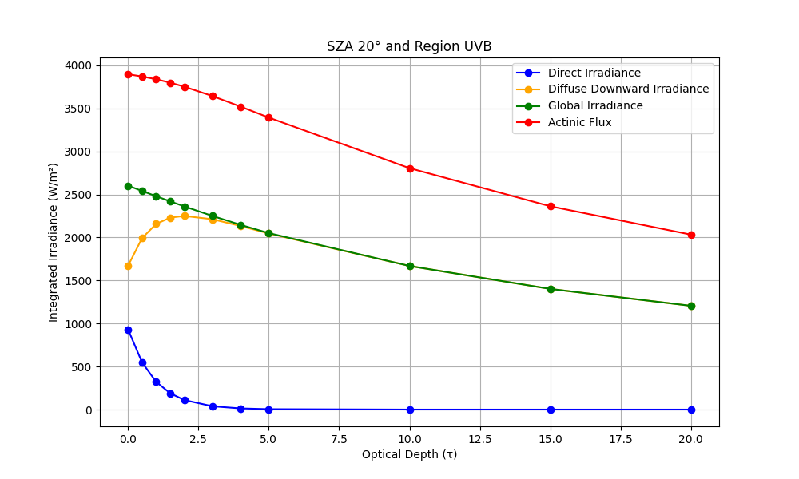
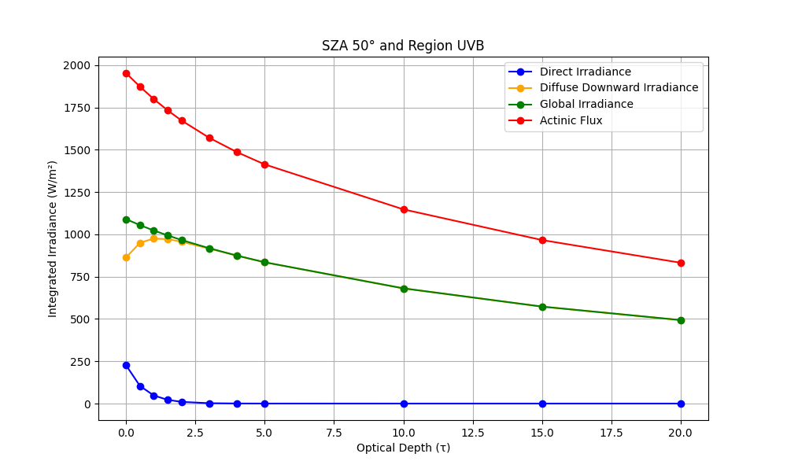
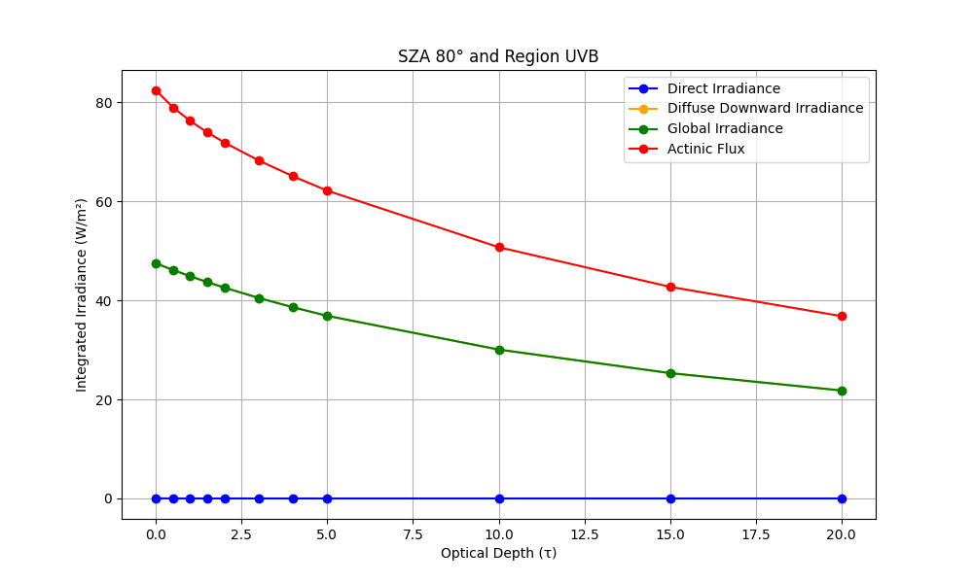

Slide 5
UVA (320-400 nm)

Slide 6
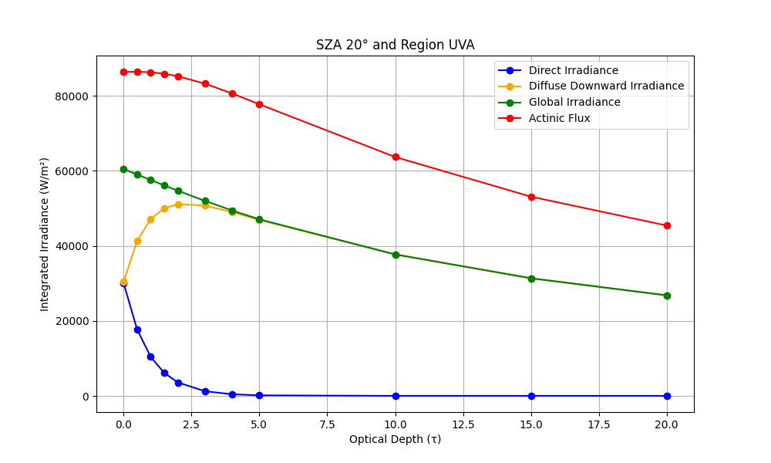
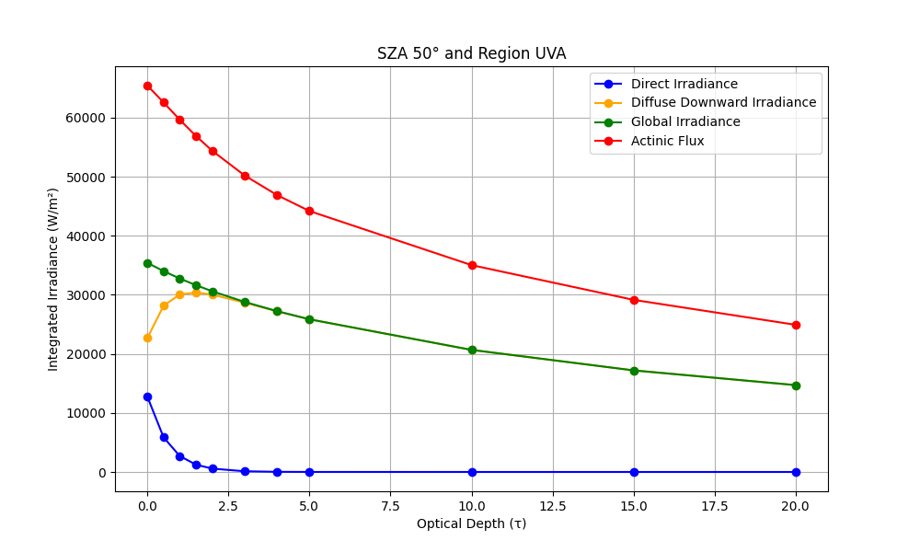
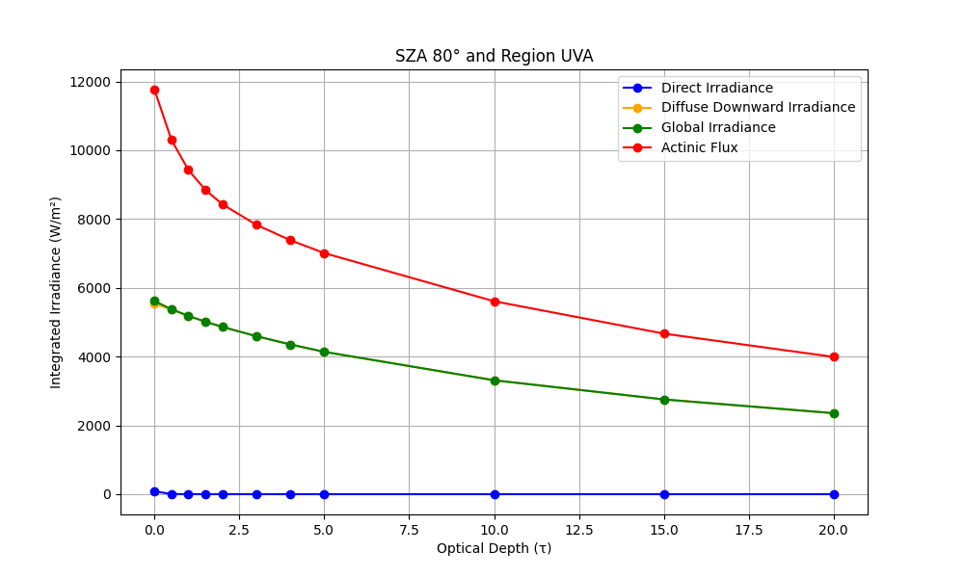

Slide 7
VIS (400-700 nm)

Slide 8
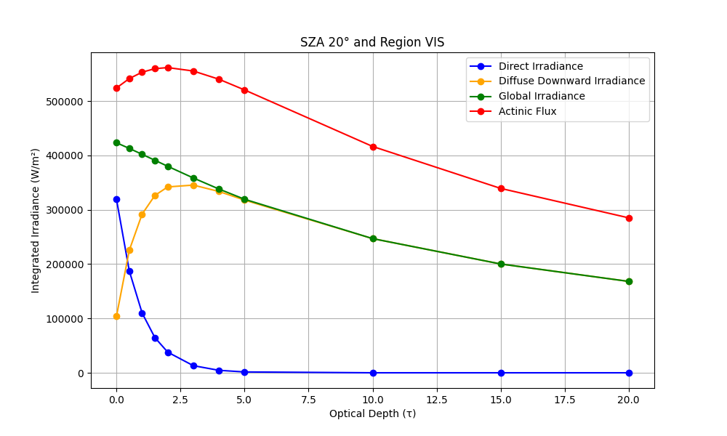
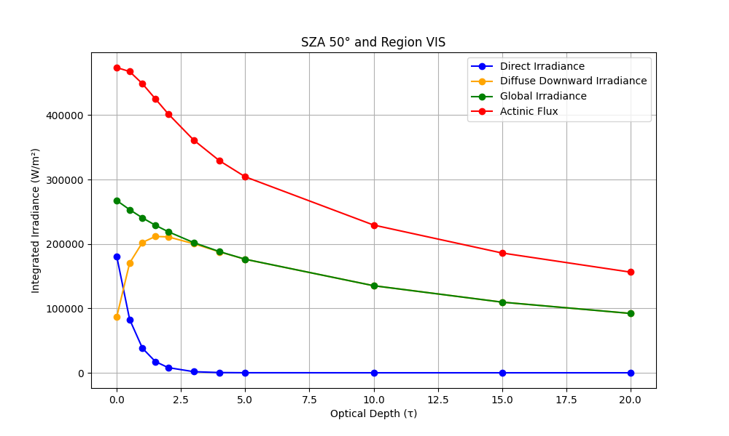
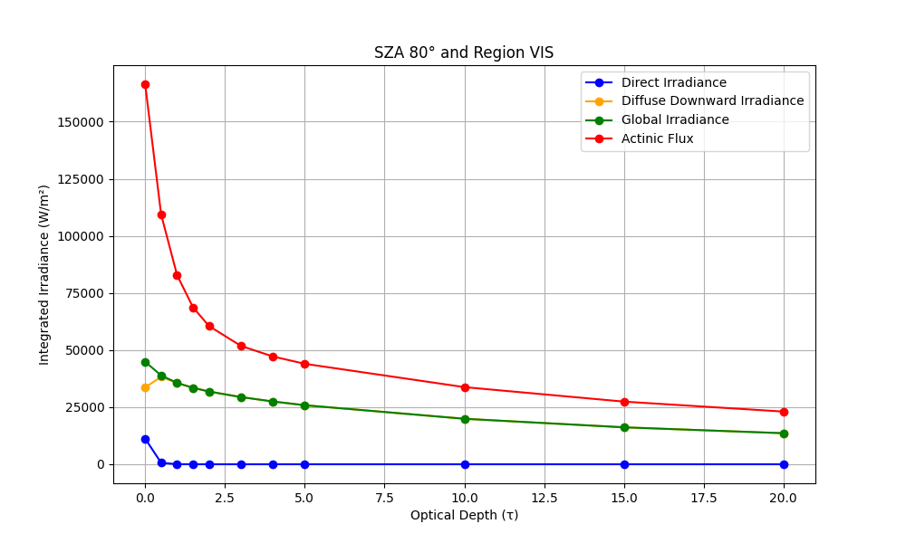

Slide 9
IR (700-1100 nm)

Slide 10
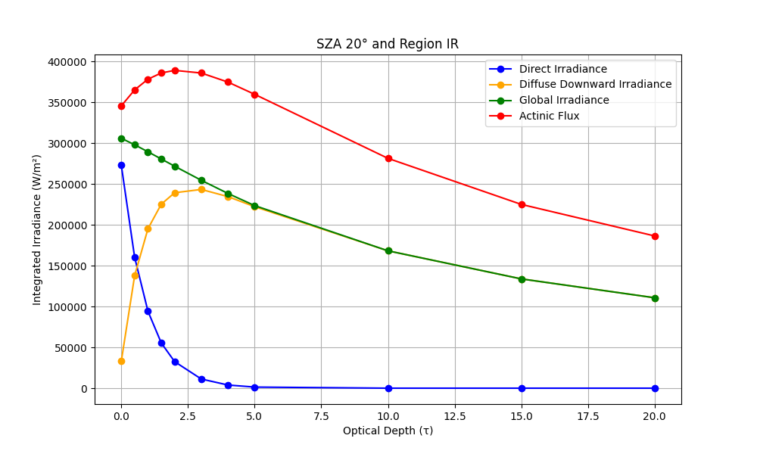
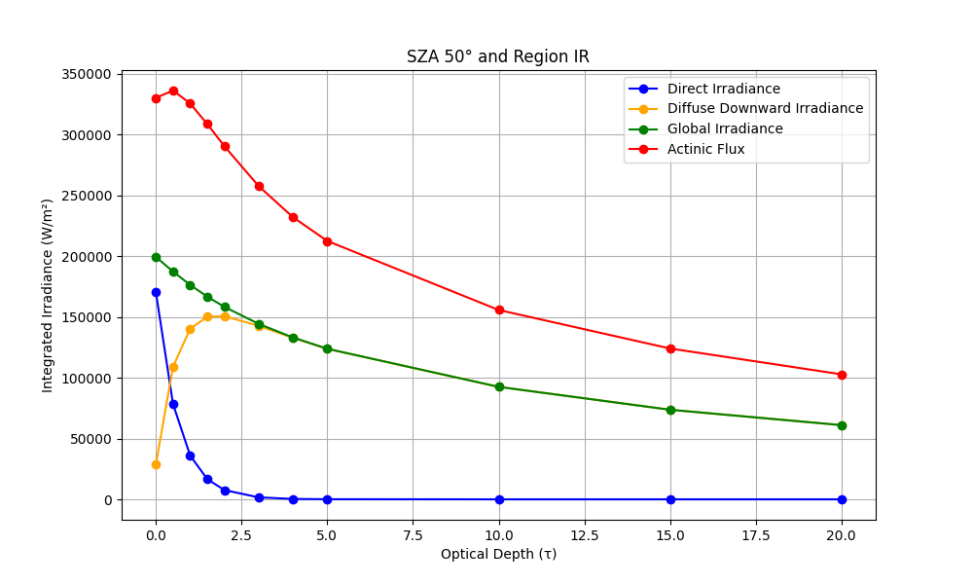
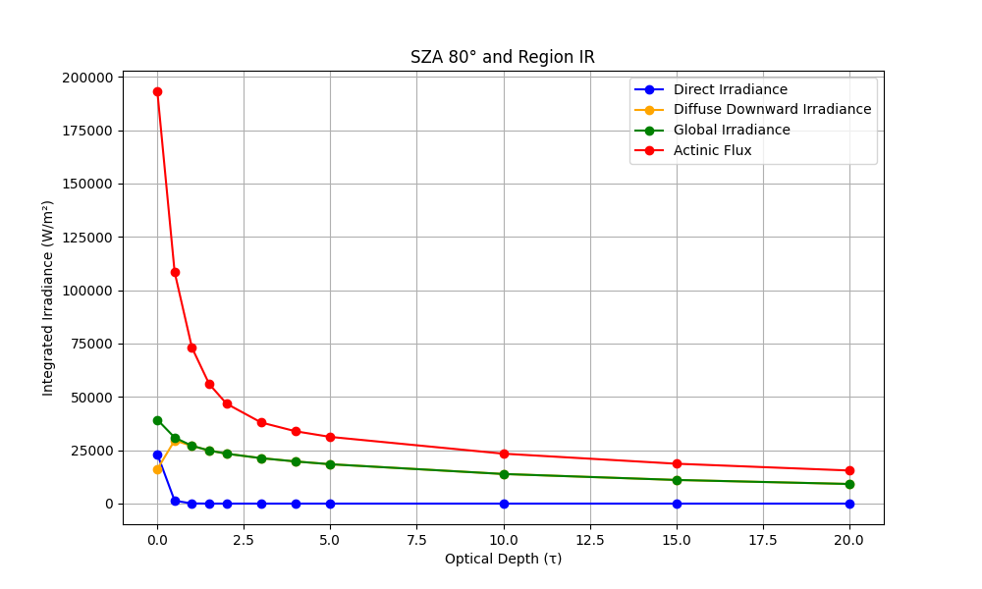

Slide 11
ΠΑΡΑΤΗΡΗΣΕΙΣ
Με την αύξηση της ζενίθιας γωνίας, παρατηρούμε ότι, για όλα τα μέρη του φάσματος, όλες οι ακτινικές ποσότητες πέφτουν με πολύ μεγάλο βαθμό. Ενδεικτικά ως παράδειγμα, αναφέρουμε ότι η ακτινική ροή στις 20° προσεγγίζει τα 4000 mW/m² ενώ στις 80° ίσα που ξεπερνάει τα 80 mW/m². Αυτό συμβαίνει καθώς όσο αυξάνει η ζενίθια γωνία, αυξάνεται ο οπτικός δρόμος που ακολουθεί η ακτινοβολία. Συνεπώς, οι σκεδάσεις που λαμβάνουν χώρα στην ατμόσφαιρα είναι περισσότερες. Μέχρι τις 50°, αυτό οδηγεί σε ενίσχυση της διάχυτης ακτινοβολίας και συνεπώς και της ολικής καθώς η άμεση συνιστώσα λαμβάνει πολύ χαμηλές τιμές. Στις 80° όμως, οι σκεδάσεις είναι πλέον τόσο πολλές (σε όλα τα μέρη του φάσματος) ώστε τελικά η ακτινοβολία να εξασθενεί. Μέγιστη τιμή λαμβάνει στην περίπτωση όπου έχουμε ανέφελο ουρανό δηλαδή όταν το οπτικό βάθος είναι μηδενικό.
Η αύξηση του οπτικού βάθους συνεπάγεται πιο πυκνό σύννεφο και συνεπώς περισσότερη αλληλεπίδραση της ακτινοβολίας με την ατμόσφαιρα. Δηλαδή, όσο πιο μεγάλο τ έχουμε, τόσο πιο πολύ εξασθενεί η ακτινοβολία στην ατμόσφαιρα, κάτι που βλέπουμε σε όλες τις γραφικές όπου οι καμπύλες παρουσιάζουν πτωτική τάση με την αύξηση του οπτικού βάθους. Αντίστοιχα και με την περίπτωση της ζενίθιας γωνίας, παρατηρούμε ότι για μικρή αύξηση του τ, η διάχυτη ακτινοβολία αυξάνει μέχρι να φτάσει ένα μέγιστο, πέρα από το οποίο ακολουθεί και εκείνη την πτωτική πορεία που ακολουθούν και οι υπόλοιπες συνιστώσες της ακτινοβολίας.
Η άμεση ακτινοβολία, με την αύξηση του οπτικού βάθους μειώνεται καθώς η ύπαρξη του νέφους την εμποδίζει από το να φτάσει στο έδαφος. Σε αντίθεση, η διάχυτη είδαμε ότι για μικρές τιμές του τ αυξάνει. Αυτό έχει ως αποτέλεσμα οι 2 καμπύλες να εμφανίζονται αντισυμμετρικές ως προς τον άξονα y.

Slide 12
ΠΑΡΑΤΗΡΗΣΕΙΣ
Για μεγάλες τιμές του οπτικού βάθους παρατηρούμε ότι η άμεση ακτινοβολία αποκόπτεται τελείως. Αυτό παρουσιάζεται νωρίτερα για μεγάλες ζενίθιες γωνίες και για μικρά μήκη κύματος. Αποτέλεσμα αυτού του μηδενισμού της άμεσης συνιστώσας, είναι η πλήρης ταύτιση της ολικής ακτινοβολίας με την διάχυτη.
Η ολική ακτινοβολία εκφράζει την ακτινοβολία που προσπίπτει σε μία επιφάνεια (πχ το έδαφος) ενώ η ακτινική ροή εκφράζει την ακτινοβολία που δέχεται μία σφαίρα (πχ ένα μόριο στην ατμόσφαιρα). Λόγω γεωμετρίας, η ακτινική ροή είναι περισσότερη καθώς σε μία σφαίρα, όλη η ακτινοβολία προσπίπτει παντού κάθετα. Στις γραφικές παραστάσεις παρατηρούμε ότι αυτό επιβεβαιώνεται και η ακτινική ροή εμφανίζει κατά κύριο λόγο τιμές διπλάσιες της ολικής ακτινοβολίας.
Για μικρά μήκη κύματος (περιοχή του υπεριώδους – UVB, UVA) παρατηρούμε ότι σε ανέφελο ουρανό (τ=0), η διάχυτη ακτινοβολία εμφανίζει μεγαλύτερες τιμές σε σχέση με την άμεση, ενώ στα μεγαλύτερα μήκη κύματος (περιοχή ορατού και υπέρυθρου - VIS, IR) η συμπεριφορά των ακτινοβολιών αναστρέφεται. Αυτό συμβαίνει λόγω της ισχυρής επίδρασης της σκέδασης στα μικρότερα μήκη κύματος. Συγκεκριμένα, γνωρίζουμε ότι για την σκέδαση τύπου Rayleigh για παράδειγμα, το μπλε σκεδάζεται 4 φορές περισσότερο απ’ ότι το κόκκινο. Συνεπώς η διάχυτη ακτινοβολία σε αυτά τα μήκη κύματος είναι ισχυρότερη και ο όρος της ως προς την άμεση ακτινοβολία φθίνει με την αύξηση του μήκους κύματος.
Για σταθερή ζενίθια γωνία, παρατηρούμε ότι η αύξηση του μήκους κύματος αντιστοιχεί σε αύξηση των τιμών των ακτινοβολιών. Αυτό συμβαίνει καθώς η εξασθένηση της ακτινοβολίας είναι άμεσα συνδεδεμένη με το μήκος κύματος καθώς τα μικρότερα μήκη κύματος είναι πιο επιρρεπή (πχ η σκέδαση είναι πιο έντονη στο υπεριώδες παρά στο υπέρυθρο).

Slide 13
Ο κώδικας, καθώς και τα αρχεία που τον συνοδεύουν μπορούν να βρεθούν στον παρακάτω σύνδεσμο :
MSc---Applied-Meteorology-and-Environmental-Physics

